Slide 1
Taller de espacios vacíos
Consultoría en Transformación Digital
2do Taller: Juntas Directivas

Slide 2
Reto 1: Servicio al cliente
¿Cómo podríamos mejorar la experiencia de nuestros clientes en el momento de la adquisición de los productos financieros digitales?

Slide 3
Solución
Nombre Scrum:
Nombre PO:
xxxxx

Slide 4
Sprint 1: Construir Buyer persona del cliente objetivo de la solución diseñada.
Ejemplo
Ejemplo
Buyer persona: ¿Quién es?

Slide 5
Sprint 1: Construir Buyer persona del cliente objetivo de la solución diseñada.
Ejemplo
Ejemplo
Buyer persona: ¿Qué quiere?

Slide 6
Sprint 1: Construir Buyer persona del cliente objetivo de la solución diseñada.
Ejemplo
Ejemplo
Buyer persona: ¿Qué piensa?

Slide 7
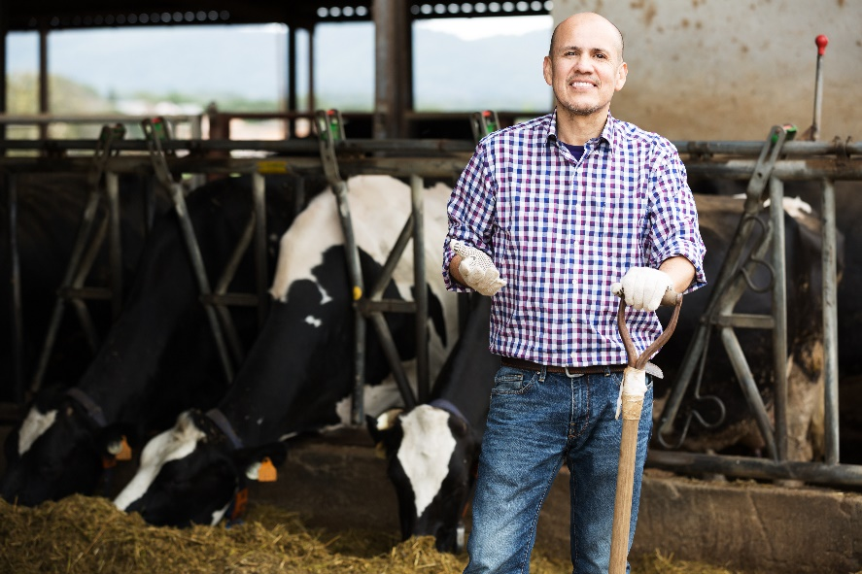
Sprint 1: Construir Buyer persona del cliente objetivo de la solución diseñada.
Características demográficas:
Característica 1
Característica 2
Características Microempresa:
Característica 1
Característica 2
Incluir foto o imagen

Slide 8
Sprint 1: Construir Buyer persona del cliente objetivo de la solución diseñada.
Retos:
Objeciones:
Reto 1
Reto 2
Objeción 1
Objeción 2
Incluir foto o imagen
Sueños:
Sueño 1
Sueño 2

Slide 9
Sprint 1: Construir Buyer persona del cliente objetivo de la solución diseñada.
¿Qué le ofrece nuestra solución?
Incluir foto o imagen

Slide 10
Sprint 2: Construir una hipótesis que queremos probar en función del perfil del cliente seleccionado y la solución planeada.
Nosotros creemos que los clientes de Finanfuturo estarán interesados en renovar sus créditos a través del canal digital, porque:
El tiempo de espera es menor
El acceso es rápido
Lo pueden hacer desde su lugar de trabajo u hogar
La experiencia es positiva y fácil
Es seguro y confiable
Ejemplo
Ejemplo
Nosotros consideramos que la utilización de un canal digital es una alternativa favorable para la Cooperativa Congente, porque:
Podrá reducir sus costos
Podrá reducir el tiempo de respuesta de aprobación de las renovaciones
Fidelizará sus clientes generando nuevos beneficios (nivel de satisfacción %)
La fuerza comercial optimiza su gestión y resultados (tiempo por visita de un asesor)

Slide 11
Sprint 2: Construir una hipótesis que queremos probar en función del perfil del cliente seleccionado y la solución planeada.
Hipótesis

Slide 12
Gracias por contar con nosotros!

